Slide 1



Муниципальное бюджетное
Общеобразовательное учреждение «Гимназия №13»
Умножение и деление дробей

Slide 2
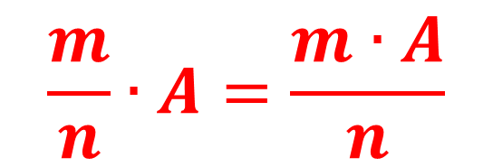
Чтобы дробь умножить на натуральное число, нужно это число умножить на числитель, а знаменатель оставить без изменения.
!?!

Slide 3

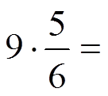


Выполните вычисления
$$−\frac{2}{5}∙8$$
$$\frac{5}{−12}∙4$$

Slide 4
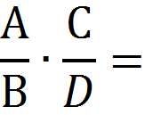

При умножении двух дробей перемножают числитель с числителем, знаменатель со знаменателем, а потом первое произведение пишут в числителе, а второе – в знаменателе.
!?!

Slide 5
Выполните умножение
2
3
5
7
.
2 5
3 7
10
21
.
=
=
.

Slide 6
3
5
2
9
.
=
1
4
8
9
.
=
4
5
15
4
.
=
3
8
2
6
.
=

Slide 7
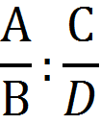
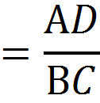
ЧТОБЫ РАЗДЕЛИТЬ ОДНУ ДРОБЬ НА ДРУГУЮ, НАДО ДЕЛИМОЕ УМНОЖИТЬ НА ЧИСЛО, ОБРАТНОЕ ДЕЛИТЕЛЮ.
!?!

Slide 8

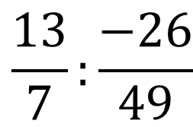
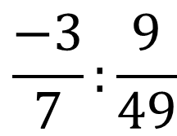
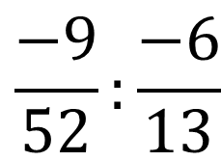
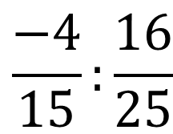
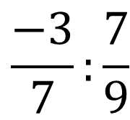
$$\frac{−3}{7}:\frac{7}{9}$$
$$\frac{−3}{7}:\frac{9}{49}$$
$$\frac{−4}{15}:\frac{16}{25}$$
$$\frac{−9}{52}:\frac{−6}{13}$$
$$\frac{13}{7}:\frac{−26}{49}$$

Slide 9
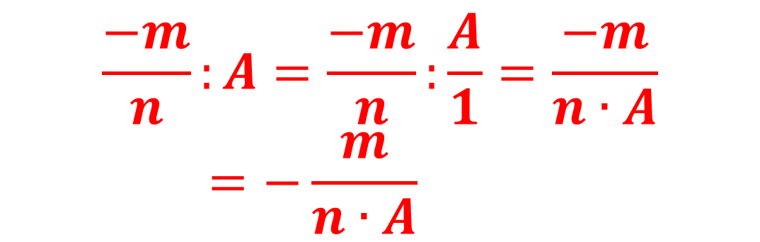
ЧТОБЫ РАЗДЕЛИТЬ ДРОБЬ НА ЦЕЛОЕ ЧИСЛО, НЕ РАВНОЕ НУЛЮ, МОЖНО ЗНАМЕНАТЕЛЬ ДРОБИ УМНОЖИТЬ НА ЭТО ЧИСЛО
!?!
$$\frac{−m}{n}:A=\frac{−m}{n}:\frac{A}{1}=\frac{−m}{n∙A}=−\frac{m}{n∙A}$$

Slide 10

Домашнее задание
№ 523
525(абв)
526
535

